Slide 1
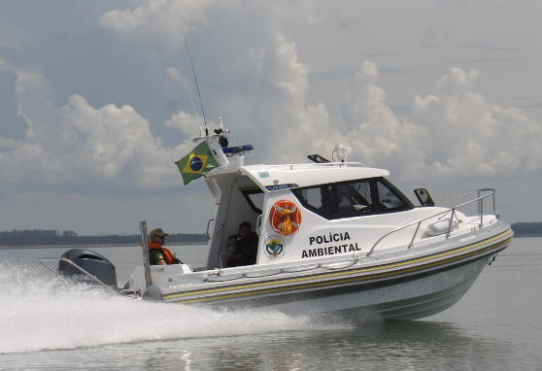
Informativo do Comando Ambiental da Brigada Militar – RS
BRIGADA MILITAR – A FORÇA DA COMUNIDADE
O Trabalho Perfeito é Servir
Comando ambiental da brigada militar
Gerindo um meio ambiente sustentável
O Comando Ambiental da Brigada Militar, através de seus três Batalhões de Polícia Militar Ambiental, vem atuando constantemente em defesa do meio ambiente, combatendo os crimes ambientais e trabalhando sempre para a preservação do meio ambiente.
Os Policiais Militares vem realizando ações integradas diuturnamente, implementando uma fiscalização rigorosa e progressiva, com atuações nos diversos municípios do Estado do Rio Grande do Sul.
A degradação do meio ambiente é uma realidade cada vez maior nos dias atuais e decorre dos costumes e das culturas que não se enquadram mais na sociedade, necessitando assim de uma fiscalização constante e eficiente para equilíbrio e preservação dos biomas dos nossos ecossistemas.
Diante disso, o Comando Ambiental da Brigada Militar desenvolveu as seguintes operações: OPERAÇÃO BETORNEIRA, OPERAÇÃO ÁGUAS INTERNAS MAIS SEGURAS LAGO GUAÍBA E DELTA DO JACUÍ E OPERAÇÃO DESMANCHE EM CONJUNTO COM O COMANDO RODOVIÁRIO DA BRIGADA MILITAR.

Slide 2
Informativo do Comando Ambiental da Brigada Militar – RS
Comando Ambiental da Brigada Militar
Apresenta:
Neste informativo o Comando Ambiental da Brigada Militar demonstrará o resultado dos 7 Dias de Operações Integradas, através de seus Batalhões de Polícia Militar Ambiental em conjunto com Comandos Regionais de Polícia Ostensiva, Comando Rodoviário da Brigada Militar (CRBM), Policia Civil-RS, IBAMA, Exército Brasileiro, Marinha do Brasil, PRF, PF, Receita Federal, SEMA-RS, FEPAM e Secretarias Municipais do Meio Ambiente, transmitindo a transparência das ações estratégicas de Policiamento Ostensivo Ambiental.
METAS da
Polícia Militar Ambiental
DESTA SEMANA:
Fiscalização e combate aos crimes de caça, pesca e abigeato.
Fiscalização de crimes contra a flora;
Fiscalização de desmanches e empreendimentos que fabricam e transportam concreto.
,

Slide 3
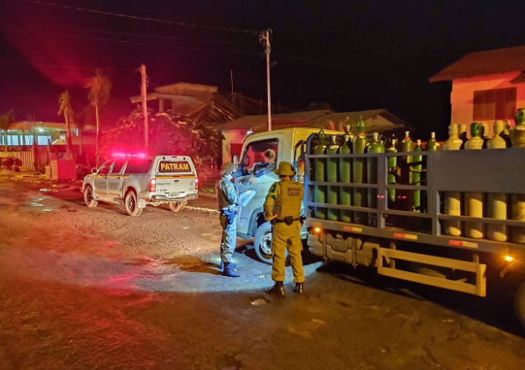
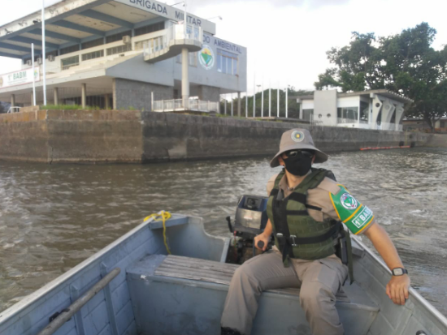
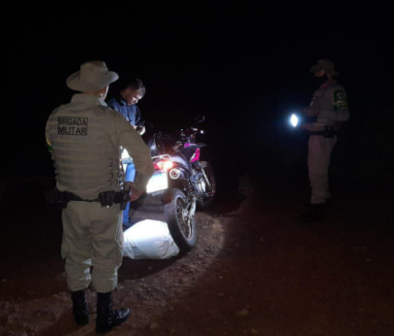
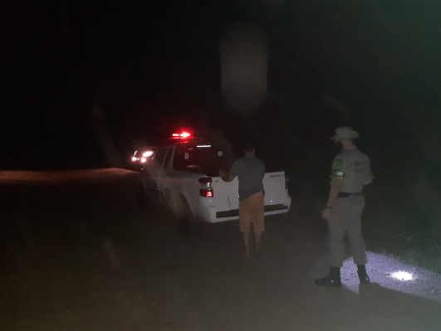
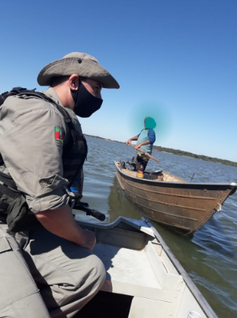
Informativo do Comando Ambiental da Brigada Militar – RS
AÇÕES PREVENTIVAS
No território Gaúcho
DURANTE AS AÇÕES PREVENTIVAS DO COMANDO AMBIENTAL, FORAM FISCALIZADOS/ABORDADOS :
348 VEÍCULOS
47 EMBARCAÇÕES
1.105 PESSOAS

Slide 4
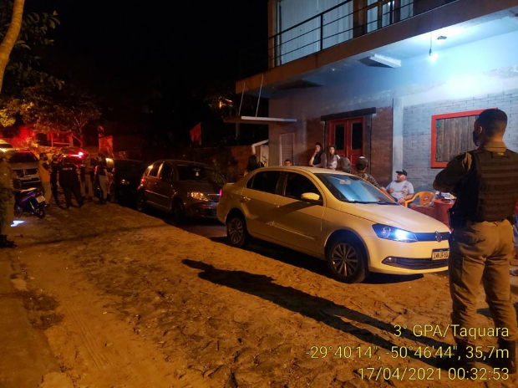
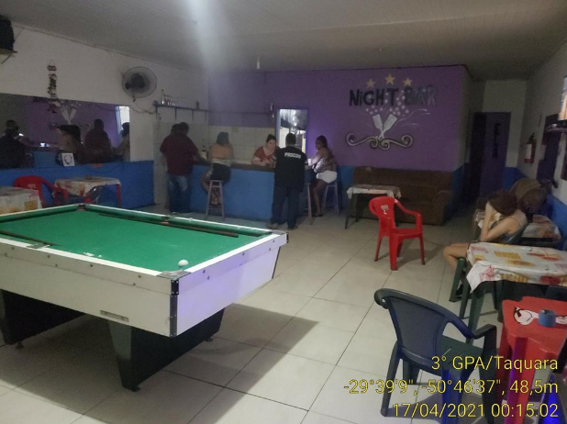
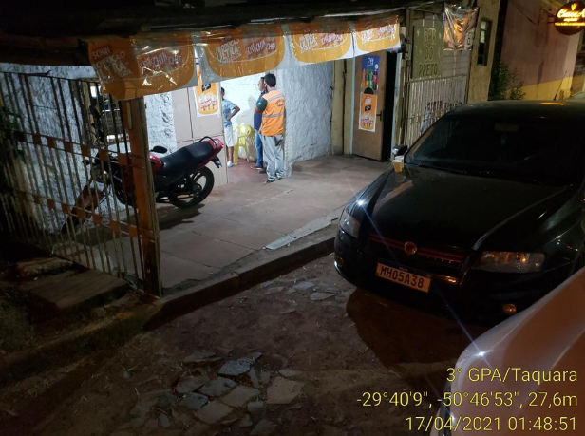
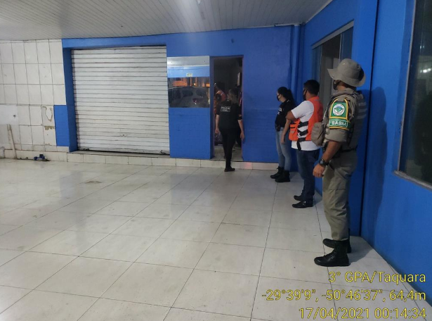
Informativo do Comando Ambiental da Brigada Militar – RS
OPERAÇÃO integrada com
32º BPM, Policia Civil e Agentes da
Prefeitura municipal de taquara
POLICIAIS MILITARES DO 3° BATALHÃO AMBIENTAL DA BRIGADA MILITAR DA CIDADE DE TAQUARA, REALIZAM AVERIGUAÇÃO DE AGLOMERAÇÃO-DESCUMPRIMENTO DE DECRETO- COVID 19 NO MUNICIPIO DE TAQUARA.
Na madrugada de Sábado, dia 17 de abril de 2021, Policiais Militares do 3GPMA Taquara efetuaram operação conjunta com Policiais Militares do 32º BPM/Taquara, Policia Civil e agentes de Fiscalização da Prefeitura Municipal de Taquara em denúncias de aglomeração, regras sanitárias e descumprimento do decreto correlatadas ao COVID 19 no município. Na ocasião foram flagradas aglomerações, sendo adotadas as medidas cabíveis e prestado apoio durante as abordagens. Diante do fato foi lavrado boletim de atendimento.

Slide 5
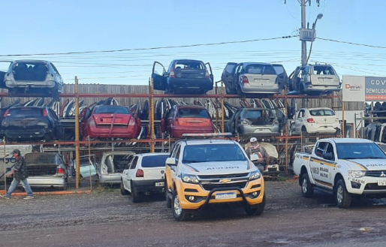
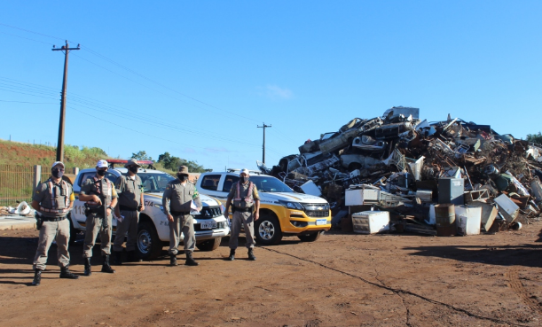
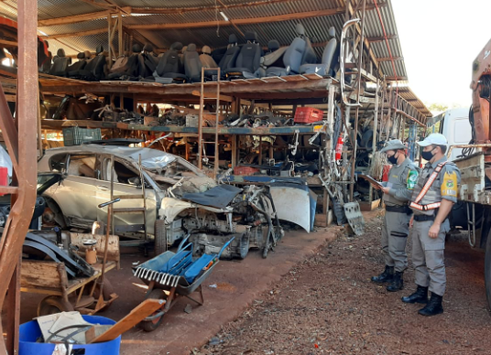
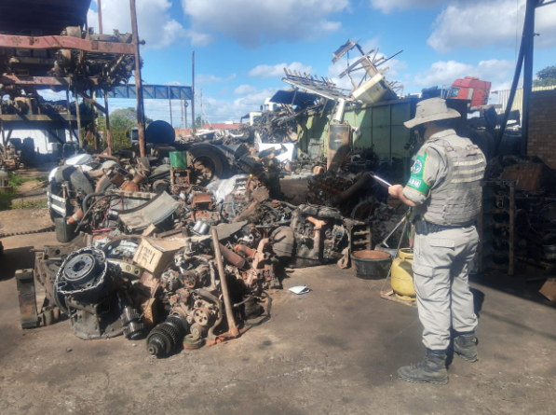
Informativo do Comando Ambiental da Brigada Militar – RS
Operação DESMANCHE EM CONJUNATO COM
comando rodoviário DA BRIGADA MILITAR
Em 19 de Abril de 2021, foi realizada operação conjunta entre COMANDO AMBIENTAL DA BRIGADA MILITAR e COMANDO RODOVIÁRIO DA BRIGADA MILITAR, em 28 (vinte e oito) municípios do Rio Grande do Sul, com a finalidade de fiscalizar locais de desmanches e comércio de peças de veículos, sendo fiscalizados 50 (Cinquenta) estabelecimentos, totalizando 14 (quatorze) Termos Circunstanciados por descumprimento, vencimento ou falta de licença.

Slide 6
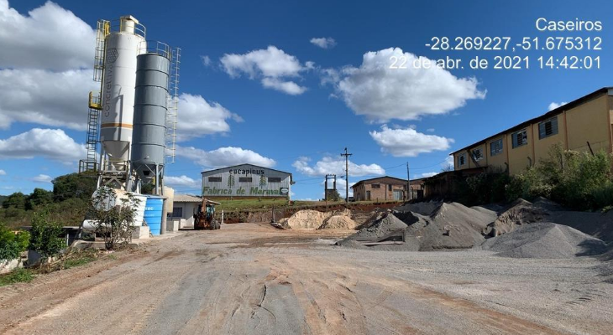
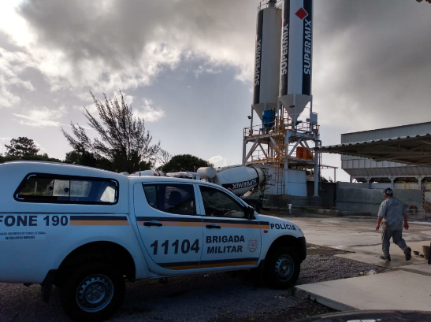
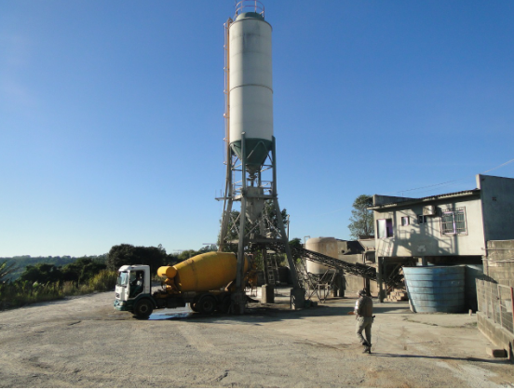
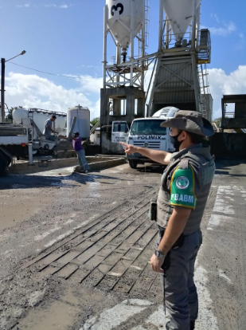
Informativo do Comando Ambiental da Brigada Militar – RS
OPERAÇÃO betoneira
O Comando Ambiental Da Brigada Militar desencadeou a fiscalização em empreendimentos potencialmente poluidores que realizam a fabricação e transporte de concreto e afins no RS, obtendo o resultado de 67 estabelecimentos inspecionados, sendo autuados 08 (oito) ESTABELECIMENTO POR DESCUMPRIMENTO, VENCIMENTO OU FALTA DE LICENÇA.

Slide 7
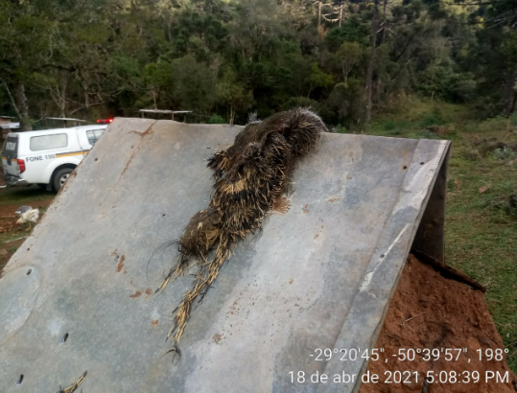
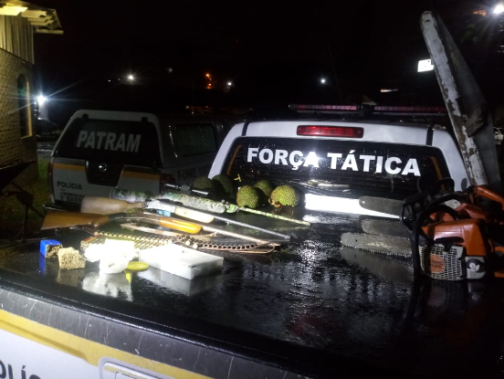
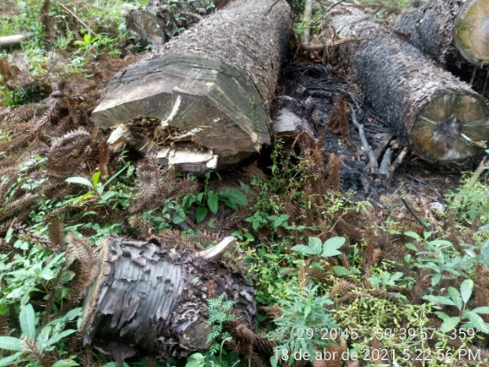
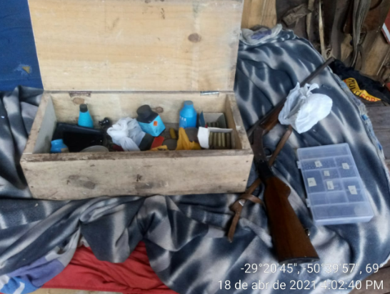
Informativo do Comando Ambiental da Brigada Militar – RS
OPERAÇÃO CONJUNTA COM 1°BpaT
Na tarde do dia 18/04/21, a Guarnição de Policia Militar Ambiental de Canela solicitou apoio da Força Tática do 1°BPAT, deslocando até a localidade de Faxinal, interior do município de São Francisco de Paula, a fim de averiguar denúncia de crimes ambientais, os quais foram constatados na propriedade, consubstanciado em construção em APP, corte de árvores, crime contra fauna (ouriço abatido), motosserras sem licença de porte e uso e a retirada de 200 Kg de pinhas imaturas. Em averiguações, além dos crimes ambientais, foram localizadas em um galpão, munições, máquinas de recarregar cartuchos e drogas (Maconha). Ainda nas averiguações foi avistado pendurado em uma casa 02 (dois) espingardas, estando uma com registro de furto. Os indivíduos foram presos em flagrante delito por crimes ambientais, posse ilegal de arma de fogo, associação ao tráfico, receptação e resistência, sendo apresentados na Delegacia de Polícia para lavratura do flagrante.

Slide 8
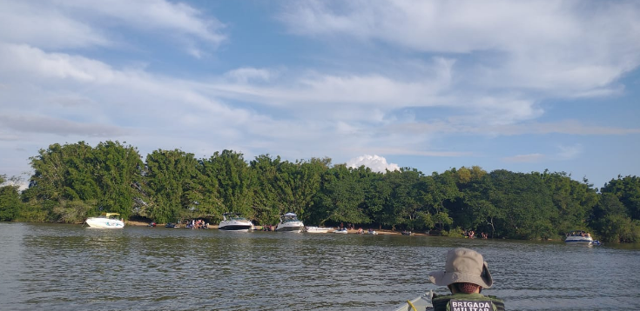
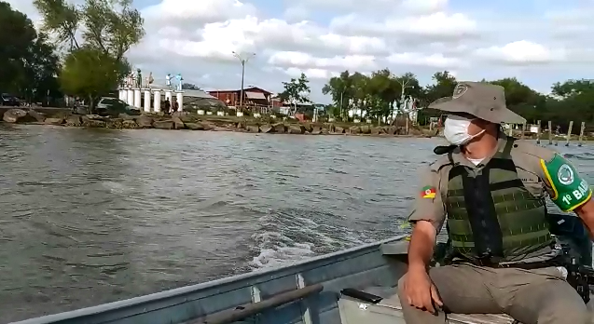
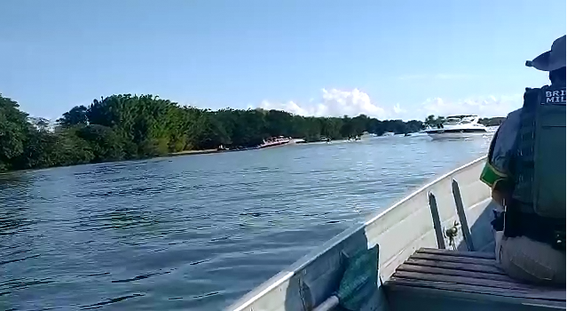
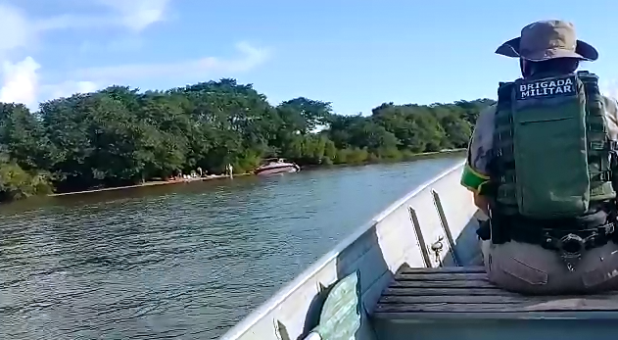
Informativo do Comando Ambiental da Brigada Militar – RS
OPERAÇÃO ÁGUAS INTERNAS MAIS SEGURAS LAGO GUAÍBA E DELTA DO JACUÍ
Na tarde deste Sábado dia 17/04/2021, uma guarnição da PATRAM realizou Operação Integrada com objetivo executar ações policiais em combate a perturbação do sossego, aglomeração de pessoas, crimes ambientais na região das ilhas do Delta do Jacuí, canal do Lage, local conhecido como Prainha e Praia do Paquetá. Durante a fiscalização foi realizado policiamento ostensivo afim de prevenir aglomerações em lanchas nas áreas de lazer e banho visando o cumprimento das regras sanitárias e de distanciamento social correlatas ao COVID-19.

Slide 9
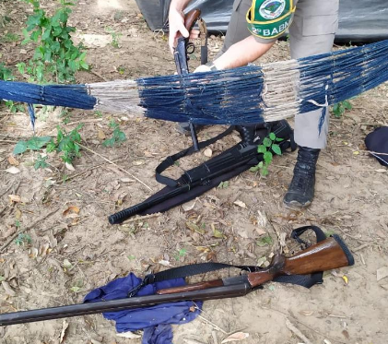
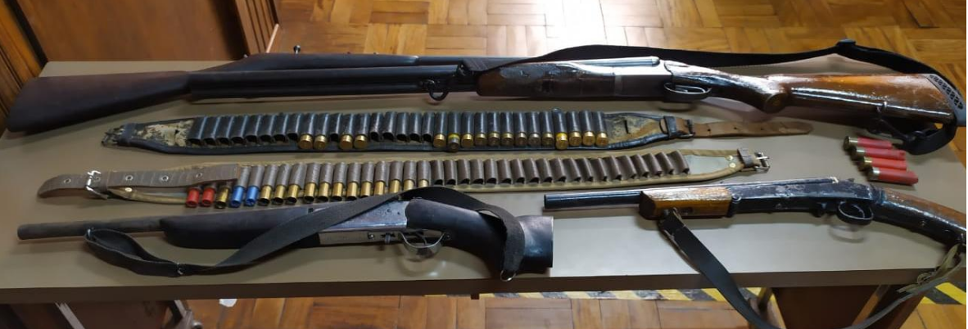
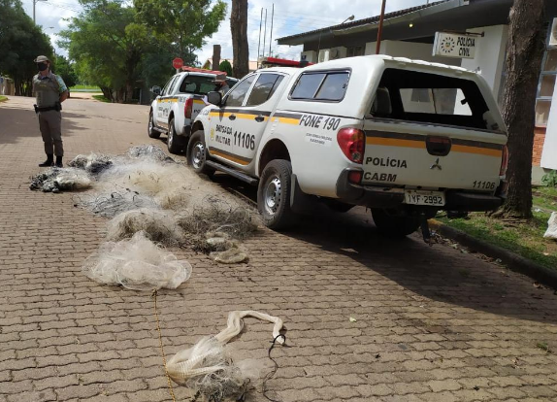
Informativo do Comando Ambiental da Brigada Militar – RS
Apreensão DE ARMAMENTO
Neste sábado dia 17/04/2021, os Policiais Militares Ambientais do município de Cachoeira do Sul, deslocaram até o município de Encruzilhada do Sul, na localidade do Corredor do Arcanjo, onde abordaram um acampamento com 11 indivíduos, sendo localizadas 04 armas de fogo: 01 espingarda Cal 12 marca Boito cano paralelo, 01 Pistolão Cal 12 artesanal, 01 Pistolão Cal 20 CBC, 01 Rifle Cal 22 Herstal, 16 cartuchos intactos Cal 32, 01 cartucho deflagrado Cal 32, 14 cartuchos Cal 20 intactos, 03 cartuchos Cal 20 deflagrado, 04 cartuchos Cal 16 intactos e 01 cartucho Cal 22 intacto, 17 redes de diversas malhas e vários tamanhos, totalizando 500 metros e 02 tarrafas. Foi dado voz de prisão aos indivíduos que assumiram a propriedade do armamento e munição, sendo conduzidos a DP de Encruzilhada do Sul onde foi lavrado o flagrante.

Slide 10
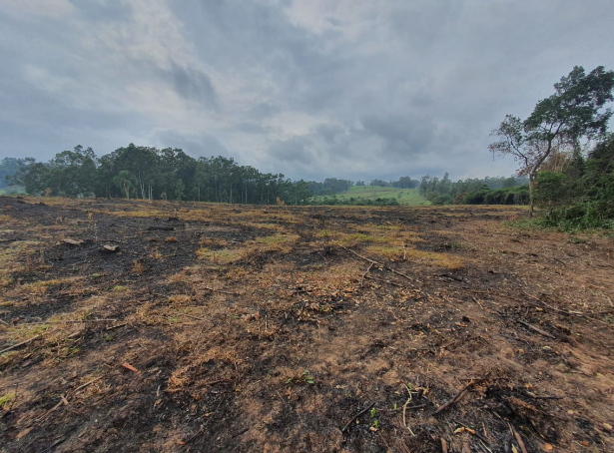
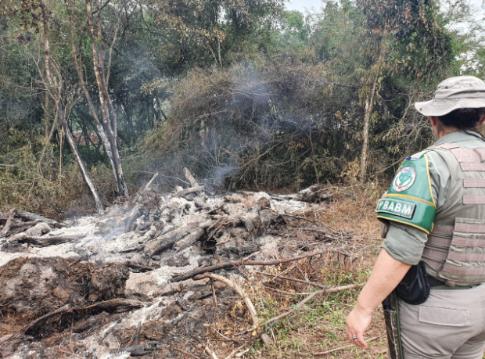
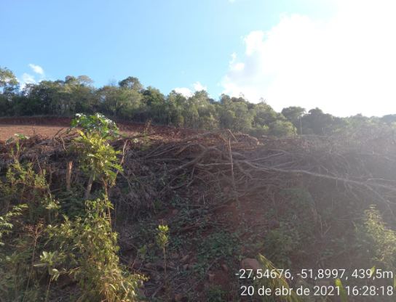
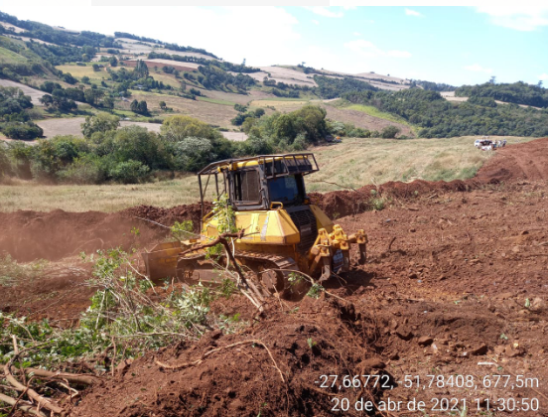
Informativo do Comando Ambiental da Brigada Militar – RS
Comando AMBIENTAL NO Combate
AOS CRIMES CONTRA FLORA
No dia de 17/04/2021, uma guarnição da PATRAM de Montenegro, deslocou até localidade de Passo da Taquara, município de Capela de Santana, para fiscalizar área onde ocorreu supressão de vegetação nativa e exótica com uso de fogo sem possuir Licença ambiental. A área do dano mede 442,992 m quadrados, sendo parte em área de preservação permanente com (curso d'água). Constatado também a descaracterização de um banhado com uso de máquina. Foram verificadas as espécies capororoca, pitanga e figueira, entre outras espécies nativas que não foi possível identificar devido ao uso de fogo.
Nesta terça-feira dia 20/04/2021, uma guarnição do 3° BABM, do município de São José do Ouro, efetuou averiguação de denúncia anônima de supressão de vegetação, fato este quer ocorreu na Linha Auxiliadora, Interior do município de Maximiliano de Almeida, onde foi constatado que houve supressão de vegetação nativa em estágio inicial e médio de regeneração, numa área de 1,78 hectares sem licença do órgão ambiental competente. Mediante os fatos, foi confeccionado termo circunstanciado ao proprietário da área, o qual responderá pelo crime contra a flora.

Slide 11
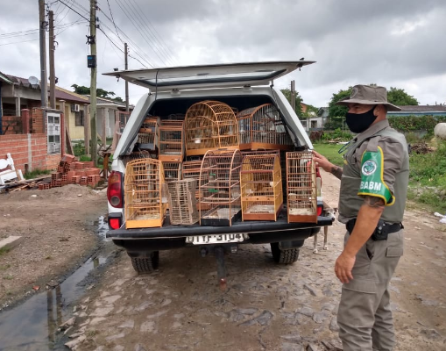
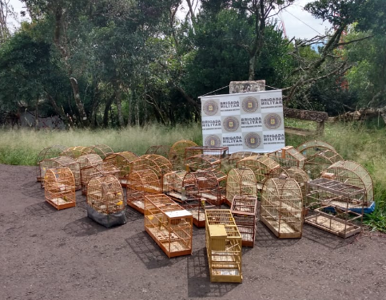
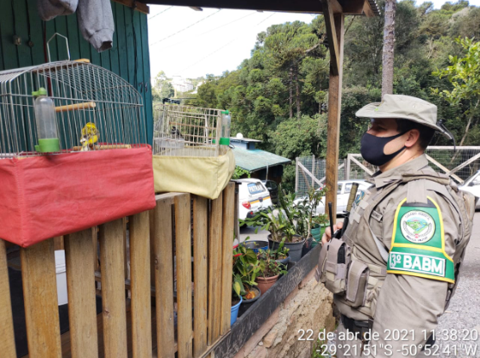
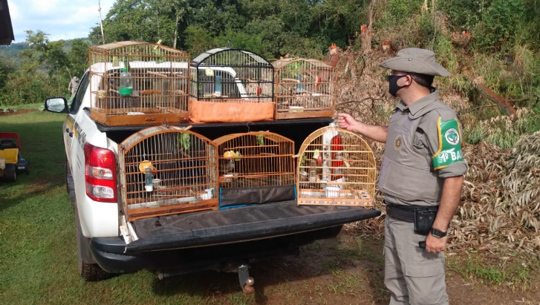
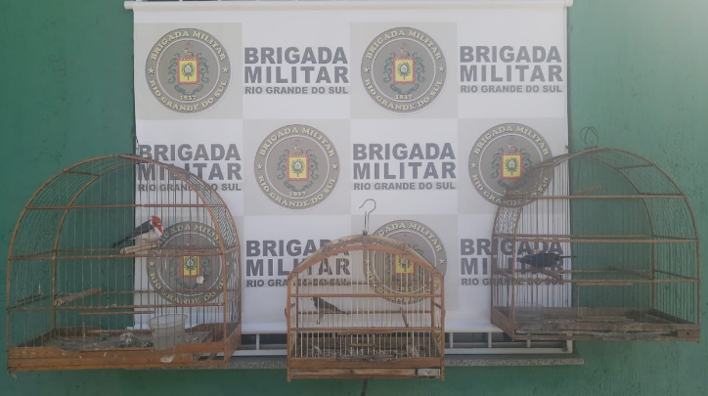
Informativo do Comando Ambiental da Brigada Militar – RS
Comando AMBIENTAL NO Combate
AOS CRIMES CONTRA FAUNA
FORAM APREENDIDOS 44 PÁSSAROS EM CATIVEIROS.
TOTAL DE 05 INDIVÍDUOS AUTUADOS POR TERMOS CIRCUNSTANCIADOS.
Lei nº 9.605 de 12 de Fevereiro de 1998.
Art. 29. Matar, perseguir, caçar, apanhar, utilizar espécimes da fauna silvestre, nativos ou em rota migratória, sem a devida permissão, licença ou autorização da autoridade competente, ou em desacordo com a obtida, detenção de seis meses a um ano, e multa de até R$ 5.000,00 reais.

Slide 12
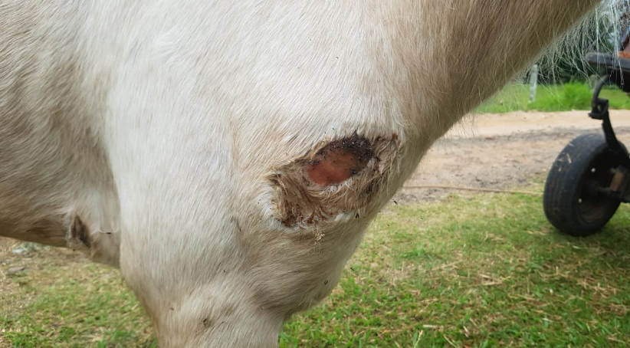
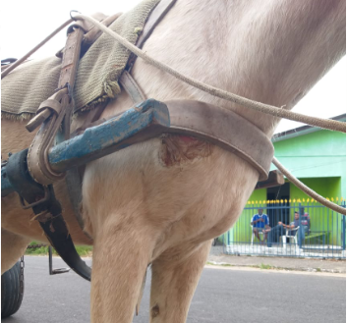
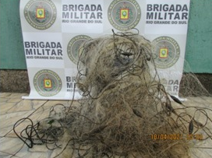
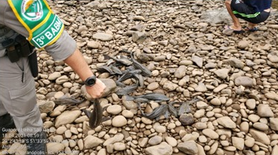
Informativo do Comando Ambiental da Brigada Militar – RS
Comando AMBIENTAL NO Combate
AOS CRIMES CONTRA FAUNA
Na manhã do dia 17/04/2021, uma guarnição de policiais militares da cidade de Torres, deslocou até a vila São João em Torres, a fim de verificar situação onde um indivíduo estava conduzindo uma carroça e agredindo o equino. No local, com informações de populares, foi possível localizar o indivíduo, e constatado que o equino estava com lesões na pata dianteira direita, próximo ao local da encilha, desta forma caracterizando sinais de maus tratos, confirmado através de laudo veterinário. Diante dos fatos foi confeccionado Termo Circunstanciado ao autor, no local compareceu a veterinária da Secretaria Municipal do Meio Ambiente a qual medicou o animal, sendo que este foi recolhido a hospedagem fornecida pela própria Secretaria.
Na manhã de domingo dia 18/04/2021, Policiais Militares do 3º Batalhão Ambiental da Brigada Militar de Bento Gonçalves efetuaram patrulhamento ambiental com o intuito de coibir crimes ambientais principalmente contra a caça e pesca predatória nos Rios Taquari e Rio das Antas, onde flagraram duas pessoas, sendo um menor de idade, efetuando pesca com petrecho proibido, utilizando-se de redes de pesca. Os mesmos capturaram diversos exemplares de peixes das espécies cascudo, traíra e lambari sendo todos apreendidos e posterior devolvidos ao seu habitat natural e as redes apreendidas para encaminhamento a destruição. Diante dos fatos foi confeccionado a comunicação de ocorrência policial com base no Art. 34°, II da Lei 9605/98. Material Apreendido: 02(duas) redes totalizando 30 (trinta) metros de malha 4 (quatro), 01 (uma) rede de 10 metros da malha 3 (três), 28 (vinte e oito) cascudos, 02 (dois) lambaris e 01 (uma) traíra.

Slide 13
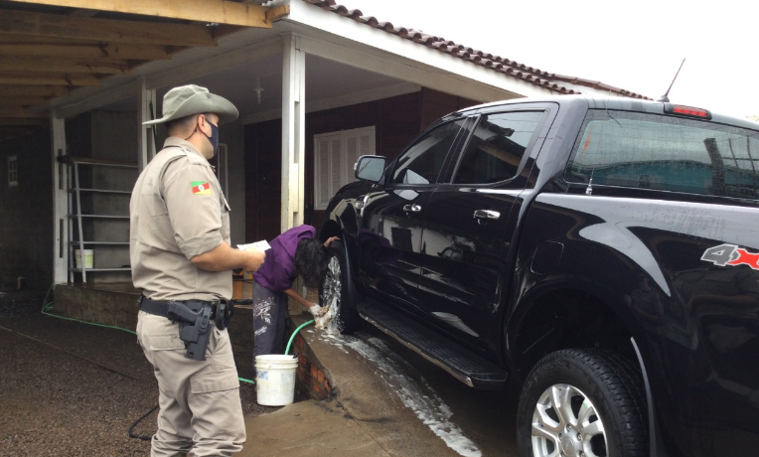
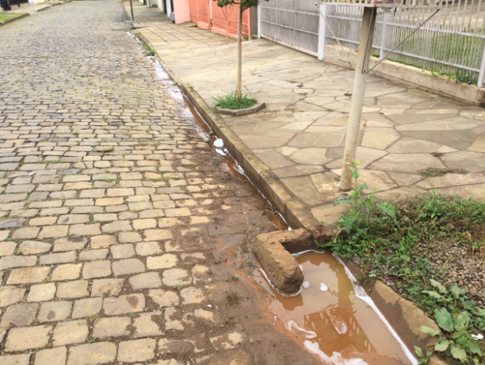
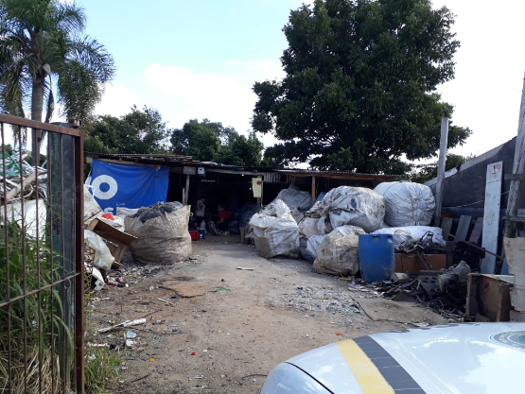
Informativo do Comando Ambiental da Brigada Militar – RS
Comando AMBIENTAL NO Combate
AOS CRIMES de poluição
Na manhã do dia 17/04/2021, uma guarnição do 4° GPA de Polícia Militar Ambiental de Vacaria, fiscalizou uma lavagem veicular no município de Vacaria, onde foi constatado que não possuía licença de operação. No local foi verificado que não existia piso impermeável com as canaletas coletoras, bem como não possuía as caixas decantadoras de fluidos contaminados, escoando diretamente para rua. Diante do fato constatado foi lavrado a ocorrência ambiental, por fazer funcionar estabelecimento poluidor com (lama contaminada de graxas, óleos e sabão), sem licença ou autorização dos órgãos ambientais competentes. Art. 60 da Lei 9.605/98.
Na manhã do dia 20/04/2021 uma guarnição da PATRAM de Porto Alegre realizou averiguação referente denúncia de descarte irregular de resíduos sólidos no bairro Lomba do Pinheiro. No local o responsável não apresentou as documentações necessárias às atividades, tampouco licença ambiental do órgão competente. Diante dos fatos foi lavrado um termo circunstanciado ao autor.

Slide 14
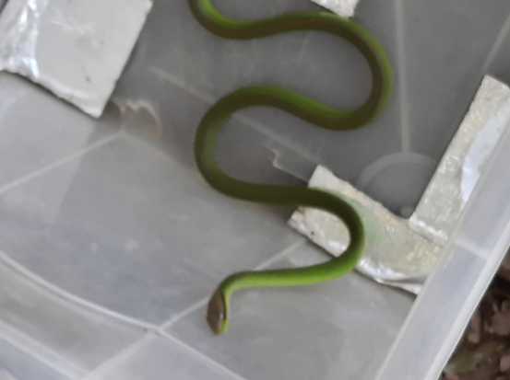
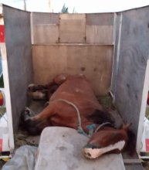
Informativo do Comando Ambiental da Brigada Militar – RS
RESGATES REALIZADOS
Na manhã desta quinta-feira dia 22/04/2021, a guarnição de serviço do 3º Grupo de Policiamento Ambiental de Bento Gonçalves, realizou salvamento de uma cobra verde que encontrava-se em estabelecimento comercial no bairro Licorsul, na cidade de Bento Gonçalves, após breve avaliação o exemplar foi devolvido ao seu habitat natural.
Na tarde do dia 18/04/2021, uma guarnição da PATRAM de Tramandaí deslocou até o balneário Oases Sul onde havia recebido uma denúncia de um equino abandonado. Ao chegar no local, foi avistado o animal caído ao solo, debilitado. Efetuado contato com o Sr. Sid, Secretario da Agricultura, onde enviou para o local um apanhador de cavalos e um veterinário. O Animal foi encaminhado para o curral municipal.

Slide 15
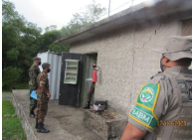
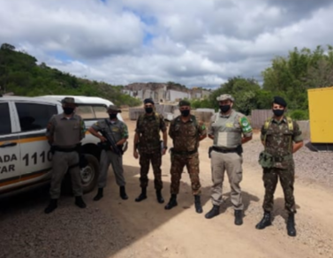
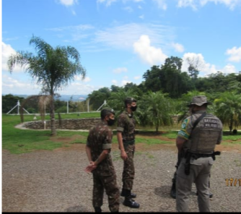
Informativo do Comando Ambiental da Brigada Militar – RS
HOMENAGENS

Slide 16
Informativo do Comando Ambiental da Brigada Militar – RS
CONCLUSÃO
Os integrantes do Comando Ambiental, Comando Rodoviário e das demais Unidades de policiamento ostensivo geral da Brigada Militar, tem trabalhado de forma efetiva, eficaz e eficiente no enfrentamento à criminalidade.
As ações tem como principal objetivo coibir e combater todo e qualquer ato ilícito que atente contra à vida, patrimônio, liberdade das pessoas e à biodiversidade.
As operações que aqui foram demostradas, são peças importantes e estratégicas do planejamento conjunto e integrado com órgãos de proteção e fiscalização ambiental, bem como outras instituições parceiras, servindo de suporte para neutralizar ações criminosas contra o meio ambiente – natural, artificial, cultural e do trabalho – e, automaticamente, remediando locais carentes do policiamento ostensivo.
O policial fardado, seja ele ambiental ou integrante do policiamento ostensivo geral, com sua ação de presença, expressa segurança e proteção à sociedade em qualquer lugar que esteja.
Os policiais militares do Comando Ambiental atuam e percorrem todo território gaúcho nas mais diferentes regiões, muitas delas com suas peculiaridades de difícil acesso, porém esses fatores são estímulos e característicos no cumprimento da missão, não barrando ou retardando as ações do policiamento ostensivo e da preservação da ordem pública na seara ambiental.
Diante dos resultados apresentados conclui-se que os objetivos foram atingidos satisfatoriamente, pois alcançou-se segurança a toda população gaúcha.

Slide 17
Informativo do Comando Ambiental da Brigada Militar – RS
CONCLUSÃO
As atividades de policiamento ostensivo no campo ambiental apresentaram resultados positivos no combate aos crimes ambientais e gerais, tendo como destaque as ações de caráter preventivo realizadas no combate a caça e pesca ilegal, o quantitativo de pessoas abordadas e veículos fiscalizados, trazendo assim, resultados expressivos para prevenção de crimes ambientais e demais crimes.
As operações foram desencadeadas em diversos municípios do Estado do RS, escolhidos estrategicamente pelo sistema de inteligência da Brigada Militar levando-se em consideração os índices de ocorrências, e o que poderia gerar um enfrentamento eficaz no combate aos crimes ambientais.
ACOMPANHE O GRÁFICO ABAIXO:

Slide 18
Informativo do Comando Ambiental da Brigada Militar – RS
Comando Ambiental da Brigada Militar - RS
Comandante: Ten Cel QOEM Vladimir Luís Silva da Rosa
Chefe do Estado-Maior: Maj QOEM Samaroni Teixeira Zappe
ENDEREÇO: Rua João Moreira Maciel, 370, bairro Marcilio Dias, Porto Alegre-RS
Informativo elaborado por Claudio Adão Braatz e Rodrigo da Silva Leyes
Contato: (51) 98422-0685 / E-mail: cabm-comsoc@bm.rs.gov.br
site: www.brigadamilitar.rs.gov.br/cabm
Twitter: @ambientalbmrs https://twitter.com/ambientalbmrs
Facebook: www.facebook.com/CABM-Comando-Ambiental-da-BMRS-103184178 121043/
Instagram: @ambientalbmrs - www.instagram.com/ambientalbmrs/

